Slide 1
Chủ đề 1
1. Tốc độ, độ dịch chuyển và vận tốc

Slide 2
Khởi động
Tại Seagame 30 được tổ chức ở Philippines, một vận động viên Việt Nam đã giành HCV ở nội dung thi chạy 10 000 m, với thành tích 36 phút 23 giây 44.
Ảnh minh họa
Cứ mỗi giây, vận động viên này chạy được một đoạn đường như nhau hay khác nhau?

Slide 3
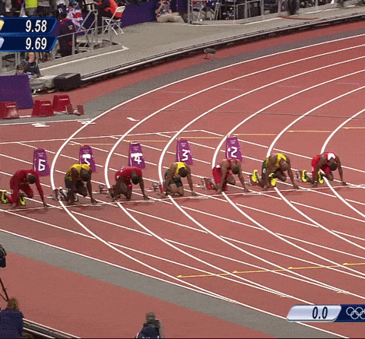
I
Tốc độ
Trong các cuộc thi chạy, vận động viên không chạy với cùng tốc độ trên toàn quãng đường mà khi gần về đích sẽ chạy nước rút với tốc độ nhanh hơn.
Tốc độ mà vận động viên chạy trên cả quãng đường là tốc độ trung bình.

Slide 4
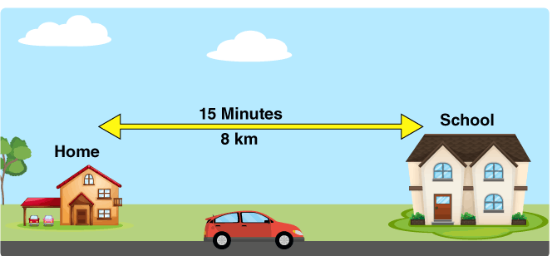
I
Tốc độ
1. Tốc độ trung bình
Có thể tính được tốc độ trung bình nếu biết quãng đường di chuyển và thời gian để đi hết quãng đường ấy:
Quãng đường
$$v_{tb}=\frac{s}{t}$$
Tốc độ trung bình =
Thời gian
Lưu ý: Tốc độ trung bình cho biết sự nhanh chậm của chuyển động
VD: Tính tốc độ trung bình đi từ nhà đến trường biết khoảng cách là 8km và đi mất 15 phút

Slide 5
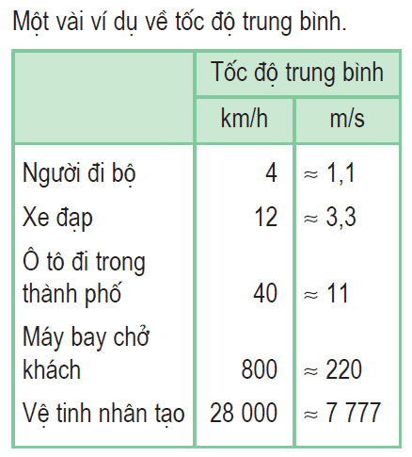
I
Tốc độ
2. Đơn vị đo tốc độ
Quãng đường: mét (m)
Thời gian: giây (s).
Tốc độ: mét trên giây (m/s).
$$v_{tb}=\frac{s}{t}$$
Có nhiều đơn vị khác cũng được dùng để đo tốc độ.
$$1\frac{km}{h}=\frac{1000m}{3600s}=\frac{5}{18}\frac{m}{s}=0,278\frac{m}{s}$$
Ví dụ: km/h
$$1\frac{m}{s}=3,6\frac{km}{h}$$
Lưu ý: việc lựa chọn đơn vị phụ thuộc vào tình huống. Có thể đo tốc độ của một con sên bằng đơn vị khác với đơn vị đo tốc độ của một chiếc xe đua.

Slide 6
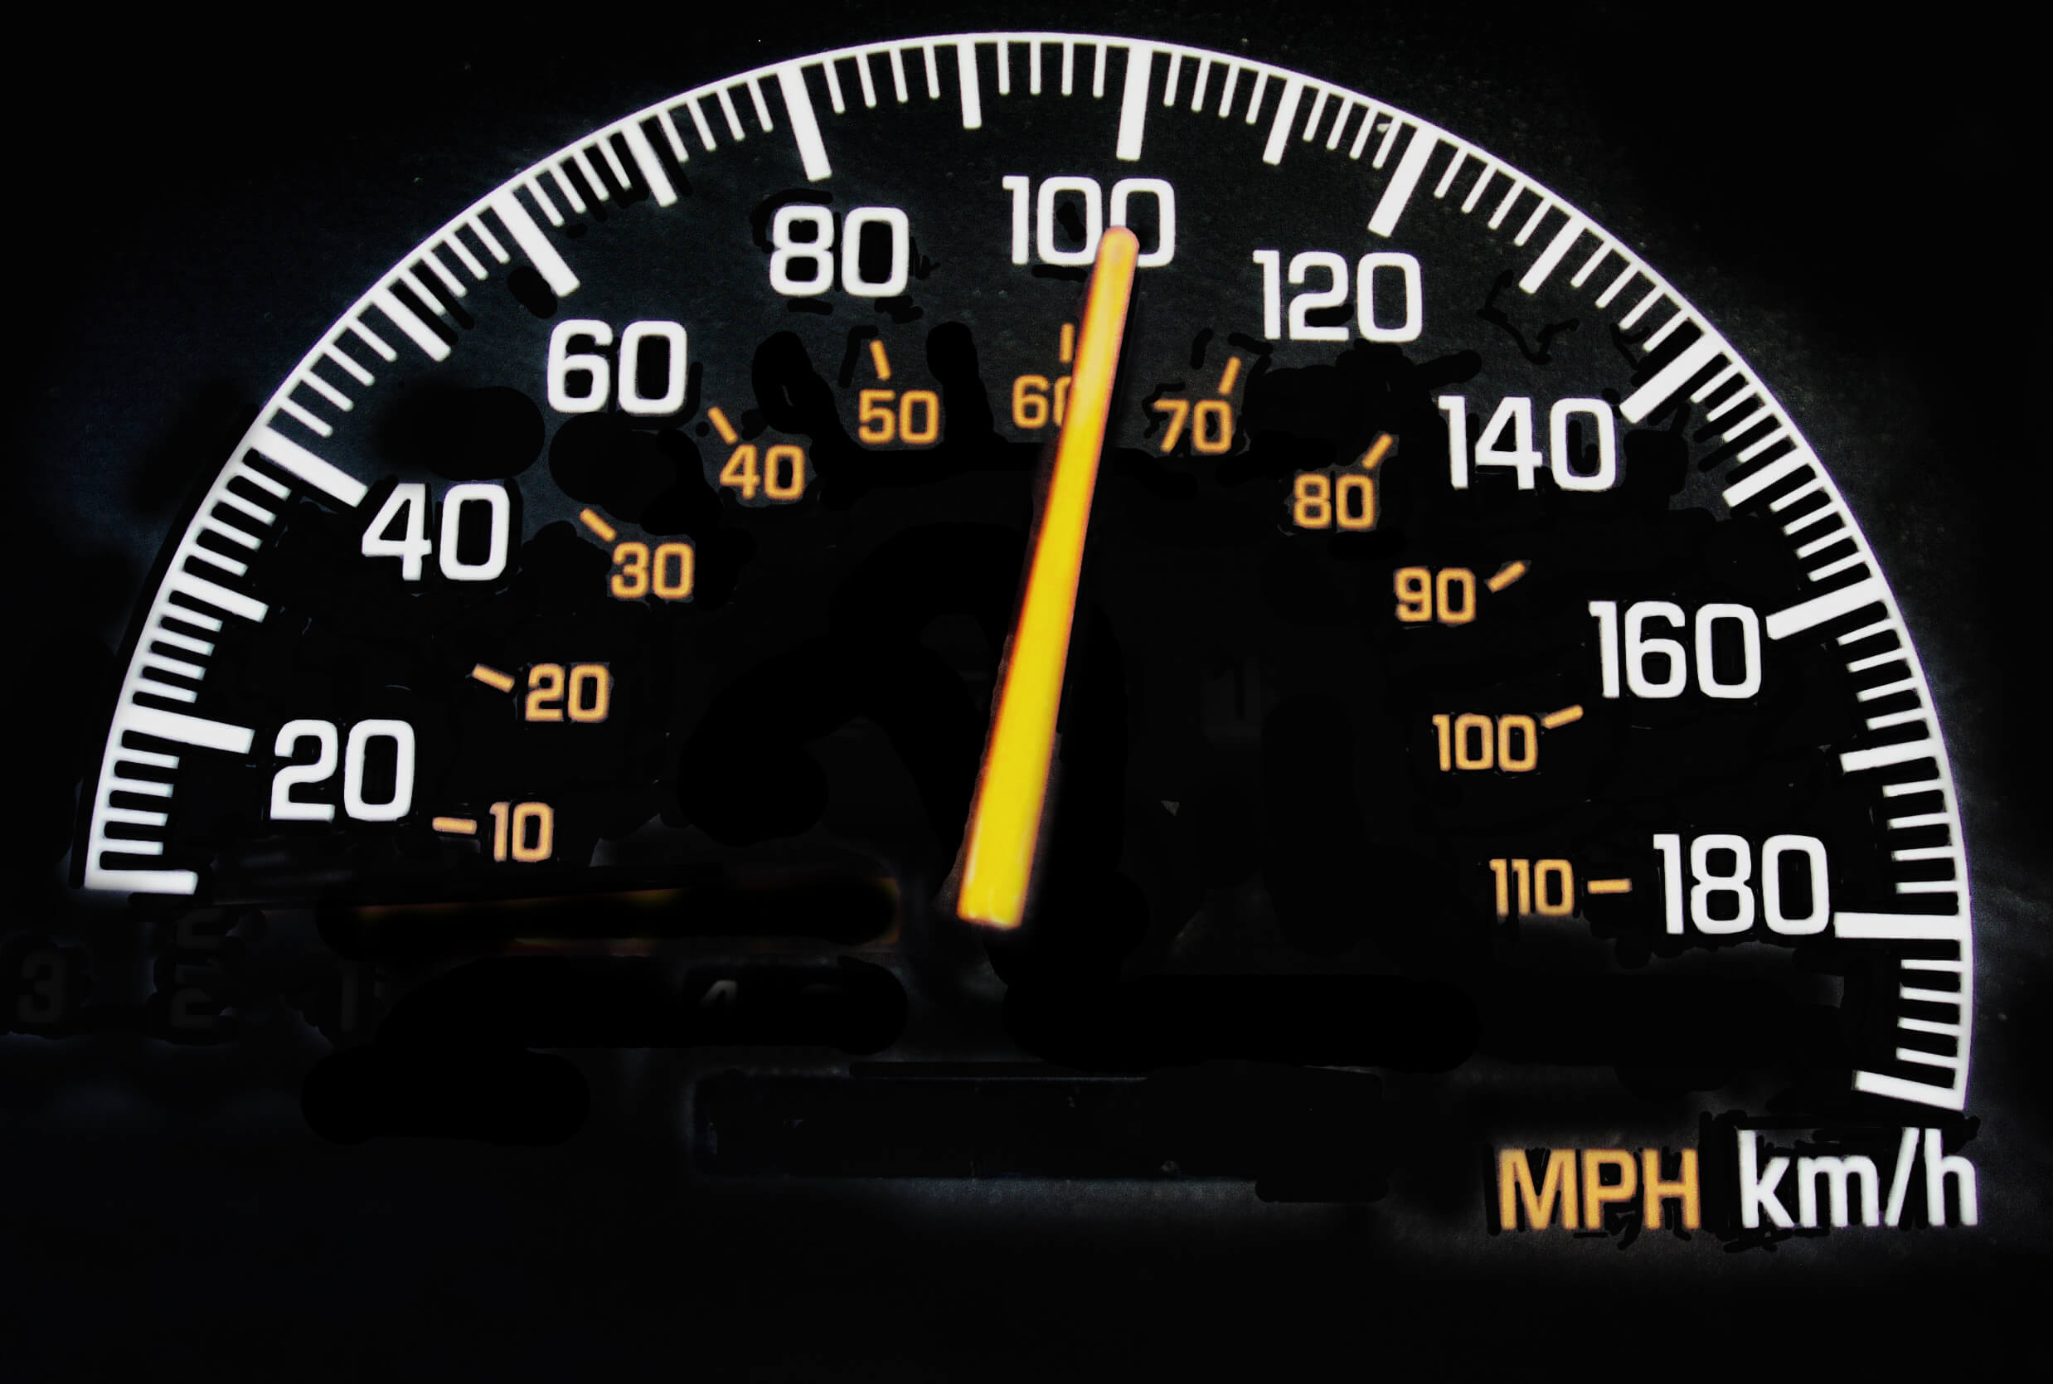
Thảo luận
?
Kim của đồng hồ tốc độ trên ô tô chỉ vào con số ứng với vạch 100;
kim này đang chỉ tốc độ trung bình hay tốc độ tức thời của ô tô?
Khi nhìn vào đồng hồ tốc độ trên ô tô, ta không biết tốc độ trung bình của ô tô, mà chỉ biết tốc độ của ô tô đúng lúc ta nhìn vào đồng hồ, tức là
Tốc độ tức thời

Slide 7
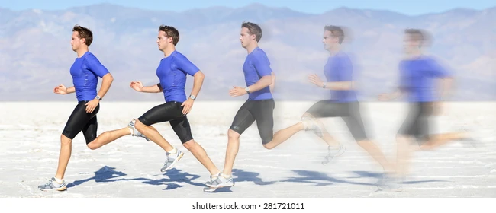
Thảo luận
?
Một vận động viên đã chạy 10 000 m trong thời gian là 36 phút 23 giây 44. Tính tốc độ trung bình của vận động viên đó theo đơn vị là m/s.

Slide 8
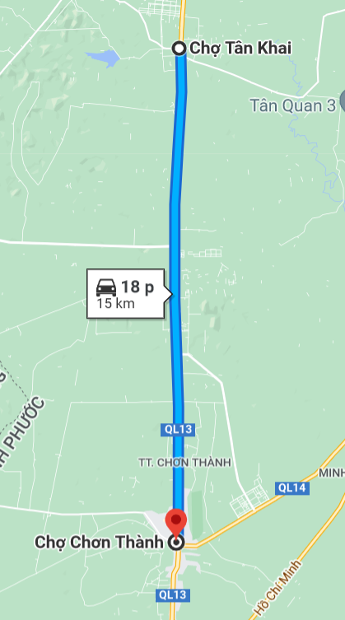
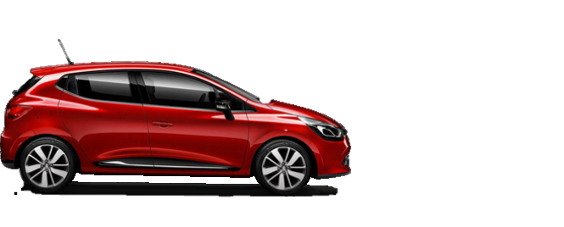
Thảo luận
?
Khi nào quãng đường và độ dịch chuyển của một vật chuyển động có cùng độ lớn?
B
VD: Khi xe chuyển động thẳng từ A đến B không đổi hướng thì quãng đường đi được và độ dịch chuyển cùng độ lớn.
Quãng đường (15km)
Độ dịch chuyển (15km)
A
B
Quãng đường đi được = độ dịch chuyển
A

Slide 9
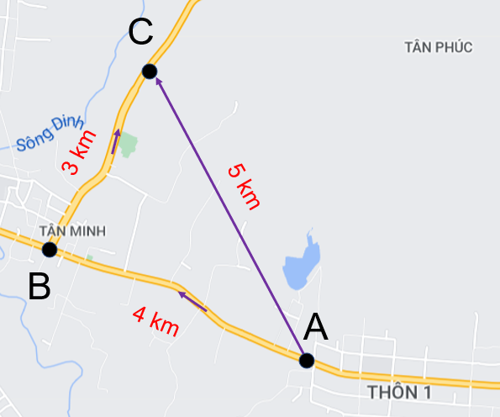
II
Quãng đường và độ dịch chuyển
Khoảng cách mà vật di chuyển được theo một hướng xác định là độ dịch chuyển. Độ dịch chuyển là một đại lượng vectơ. Đại lượng vectơ được xác định bởi hai thông số: độ lớn và hướng.
Quãng đường là một đại lượng vô hướng. Đại lượng vô hướng chỉ được đặc trưng bởi độ lớn của chúng.
Từ địa điểm A đến địa điểm C, xe ô tô phải đi qua địa điểm B. Độ dài tuyến đường ABC (7km) là quãng đường đi được của xe.
B
T
Đ
Xe đã di chuyển khỏi vị trí A một đoạn 5 km theo hướng Tây-Bắc. Khoảng cách mà vật di chuyển theo một hướng xác định là độ dịch chuyển. Độ dịch chuyển AC là một đại lượng vectơ.
N

Slide 10
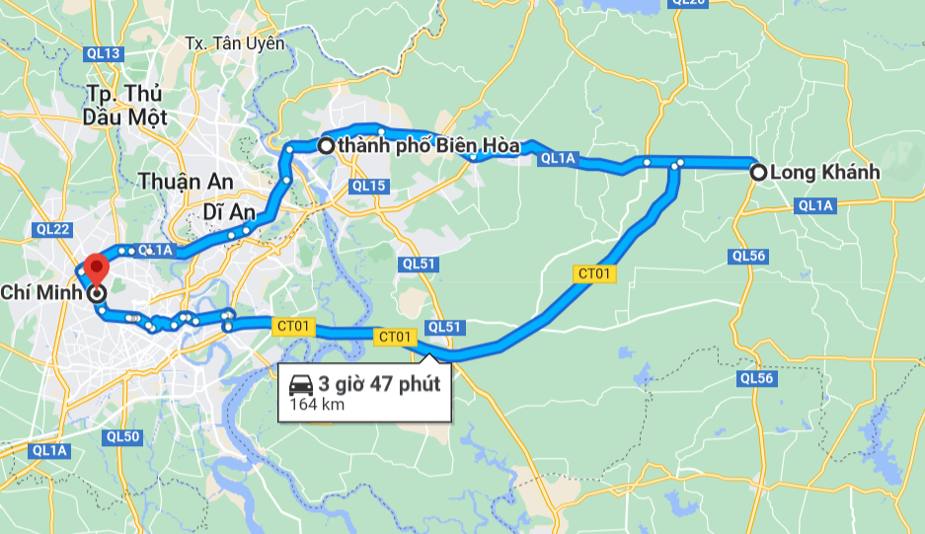
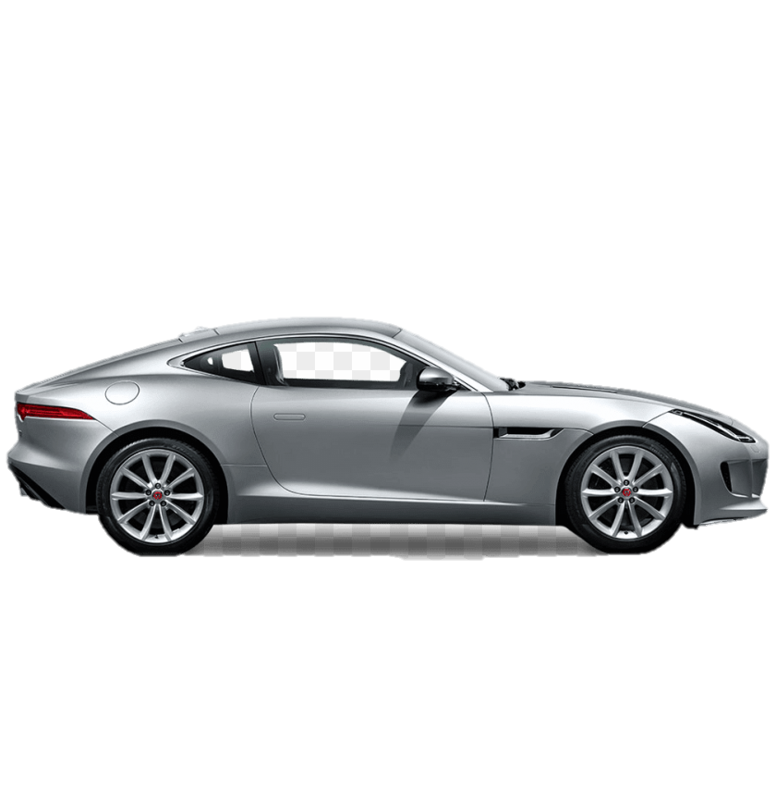
Thảo luận
?
Một xe ô tô xuất phát từ tỉnh A, đi đến tỉnh B rồi lại trở về vị trí xuất phát ở tỉnh A. Xe này đã dịch chuyển so với vị trí xuất phát một đoạn bằng bao nhiêu?
VD: một xe ô tô đi từ TP HCM đi đường cao tốc đến Long Khánh (Đồng Nai) sau đó quay về vị trí xuất phát tại TP HCM qua quốc lộ 1A.
Hỏi xe đã dịch chuyển một đoạn bao nhiêu?
Trong trường hợp này:
Độ dịch chuyển (0 Km) ≠ Quãng đường đi được (164 km)

Slide 11
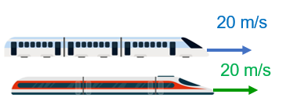
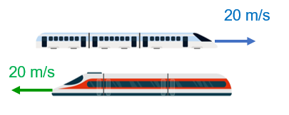
II
Vận tốc
Trong nhiều trường hợp, cần phải biết cả tốc độ và hướng mà vật đang chuyển động → ta dùng một đại lượng vận tốc.
Vận tốc của một vật là tốc độ của nó theo một hướng cụ thể.
Vận tốc là một đại lượng vectơ.
Tốc độ là đại lượng vô hướng
Nếu hai đoàn tàu cùng chuyển động theo hướng bắc với tốc độ 20 m/s thì
→ chúng có cùng tốc độ 20 m/s, cùng vận tốc 20 m/s theo hướng bắc.
Nếu một đoàn tàu đi về phía bắc còn đoàn tàu kia đi về phía nam, thì:
→ chúng có cùng tốc độ, nhưng khác vận tốc vì hướng chuyển động khác nhau.

Slide 12
Luyện tập
Một ô tô chuyển động trên đường thẳng. Tại thời điểm t₁, ô tô ở cách vị trí xuất phát 5 km. Tại thời điểm t₂ ô tô cách vị trí xuất phát 12 km. Từ t₁ đến t₂, độ dịch chuyển của ô tô đã thay đổi một đoạn bằng bao nhiêu?
O
t₁
t₂
5 km
12 km
Độ dịch chuyển?

Slide 13
II
Vận tốc
Nếu biết độ dịch chuyển trong một khoảng thời gian, thì vận tốc được xác định là:
Độ dịch chuyển
$$\vec{V}=\frac{\vec{Δd}}{Δt}$$
Vận tốc =
Thời gian
Giá trị của vận tốc được xác định là:
Δd: là giá trị độ dịch chuyển
Δt: là khoảng thời gian diễn ra độ dịch chuyển đó
Hướng của vận tốc là hướng của độ dịch chuyển.
V $=\frac{Δd}{Δt}$
Vận tốc của một vật đang chuyển động là tốc độ thay đổi độ dịch chuyển. Vận tốc xác định như trên là vận tốc trung bình.
Nếu khoảng thời gian là rất ngắn, vận tốc được gọi là vận tốc tức thời.
Vận tốc cũng được đo bằng đơn vị như đơn vị đo tốc độ.

Slide 14
Thảo luận
?
Vận tốc của một vật là không đổi nếu nó chuyển động với
tốc độ không đổi theo một hướng xác định.
Tại sao nếu vật di chuyển theo đường cong thì vận tốc của vật là thay đổi?

Slide 15
Thảo luận
?
Vận tốc của một vật là không đổi nếu nó chuyển động với
tốc độ không đổi theo một hướng xác định.
Tại sao nếu vật di chuyển theo đường cong thì vận tốc của vật là thay đổi?

Slide 16
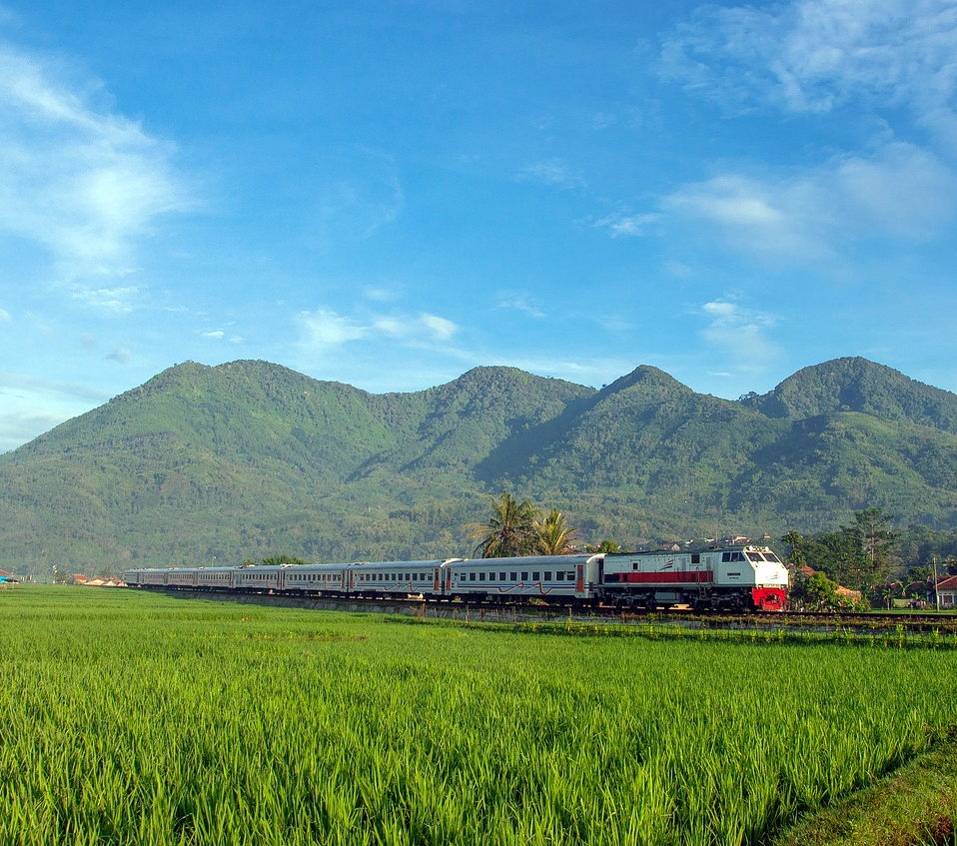
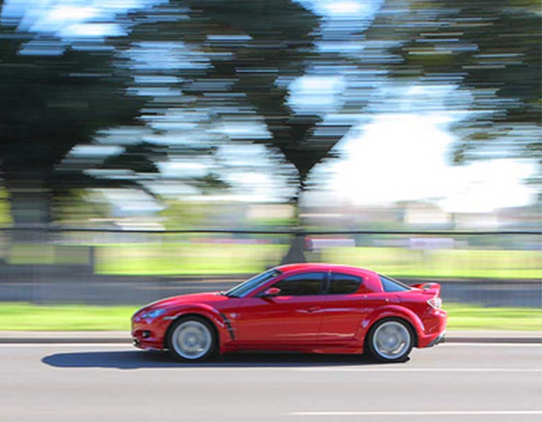
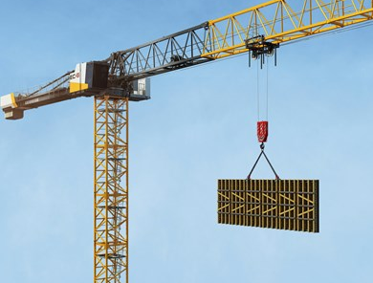
Thảo luận
?
Phát biểu nào sau đây nói về vận tốc, quãng đường, độ dịch chuyển?
a) Con tàu đã đi 200 km về phía đông nam.
b) Một xe ô tô đã đi 200 km từ Hà Nội đến Nam Định.
c) Một thùng hàng được kéo thẳng đứng lên trên với mỗi 2 m trong một giây.

Slide 17
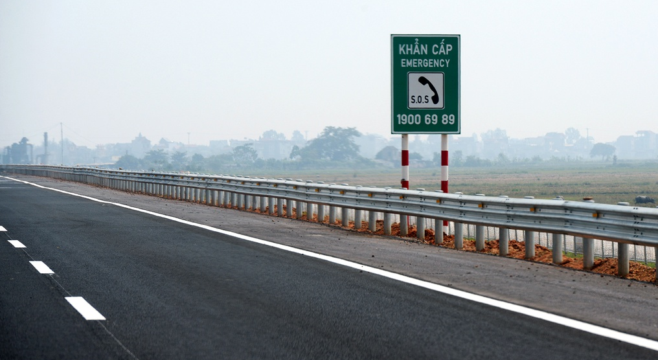
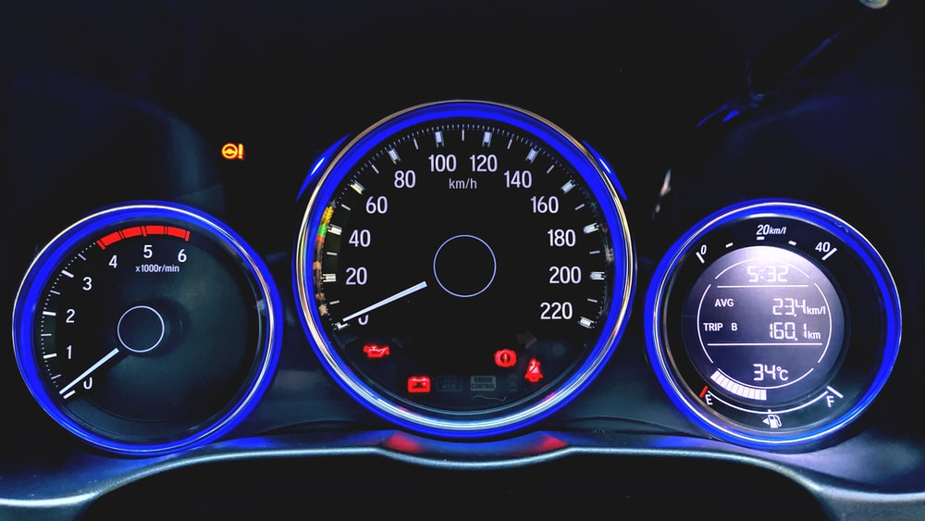
IV
Một số phương pháp đo tốc độ
1. Phương pháp đo tốc độ
Chúng ta có thể xác định tốc độ của một vật chuyển động bằng cách đo thời gian vật đi giữa hai vị trí xác định và khoảng cách.
Khoảng cách và thời gian có thể được đo trực tiếp hoặc gián tiếp
VD: Trên đường cao tốc, sau một quãng đường cố định, chẳng hạn 2 000 m, lại có một biển báo số điện thoại khẩn cấp → Sử dụng đồng hồ đo thời gian ô tô đi trên quãng đường này sẽ tính được tốc độ trung bình của ô tô
Trong xe ô tô, tốc độ xe được xác định qua cảm biến, máy tính xử lý tín hiệu và hiển thị giá trị trên đồng hồ giúp người lái xe biết tốc độ xe của mình.

Slide 18
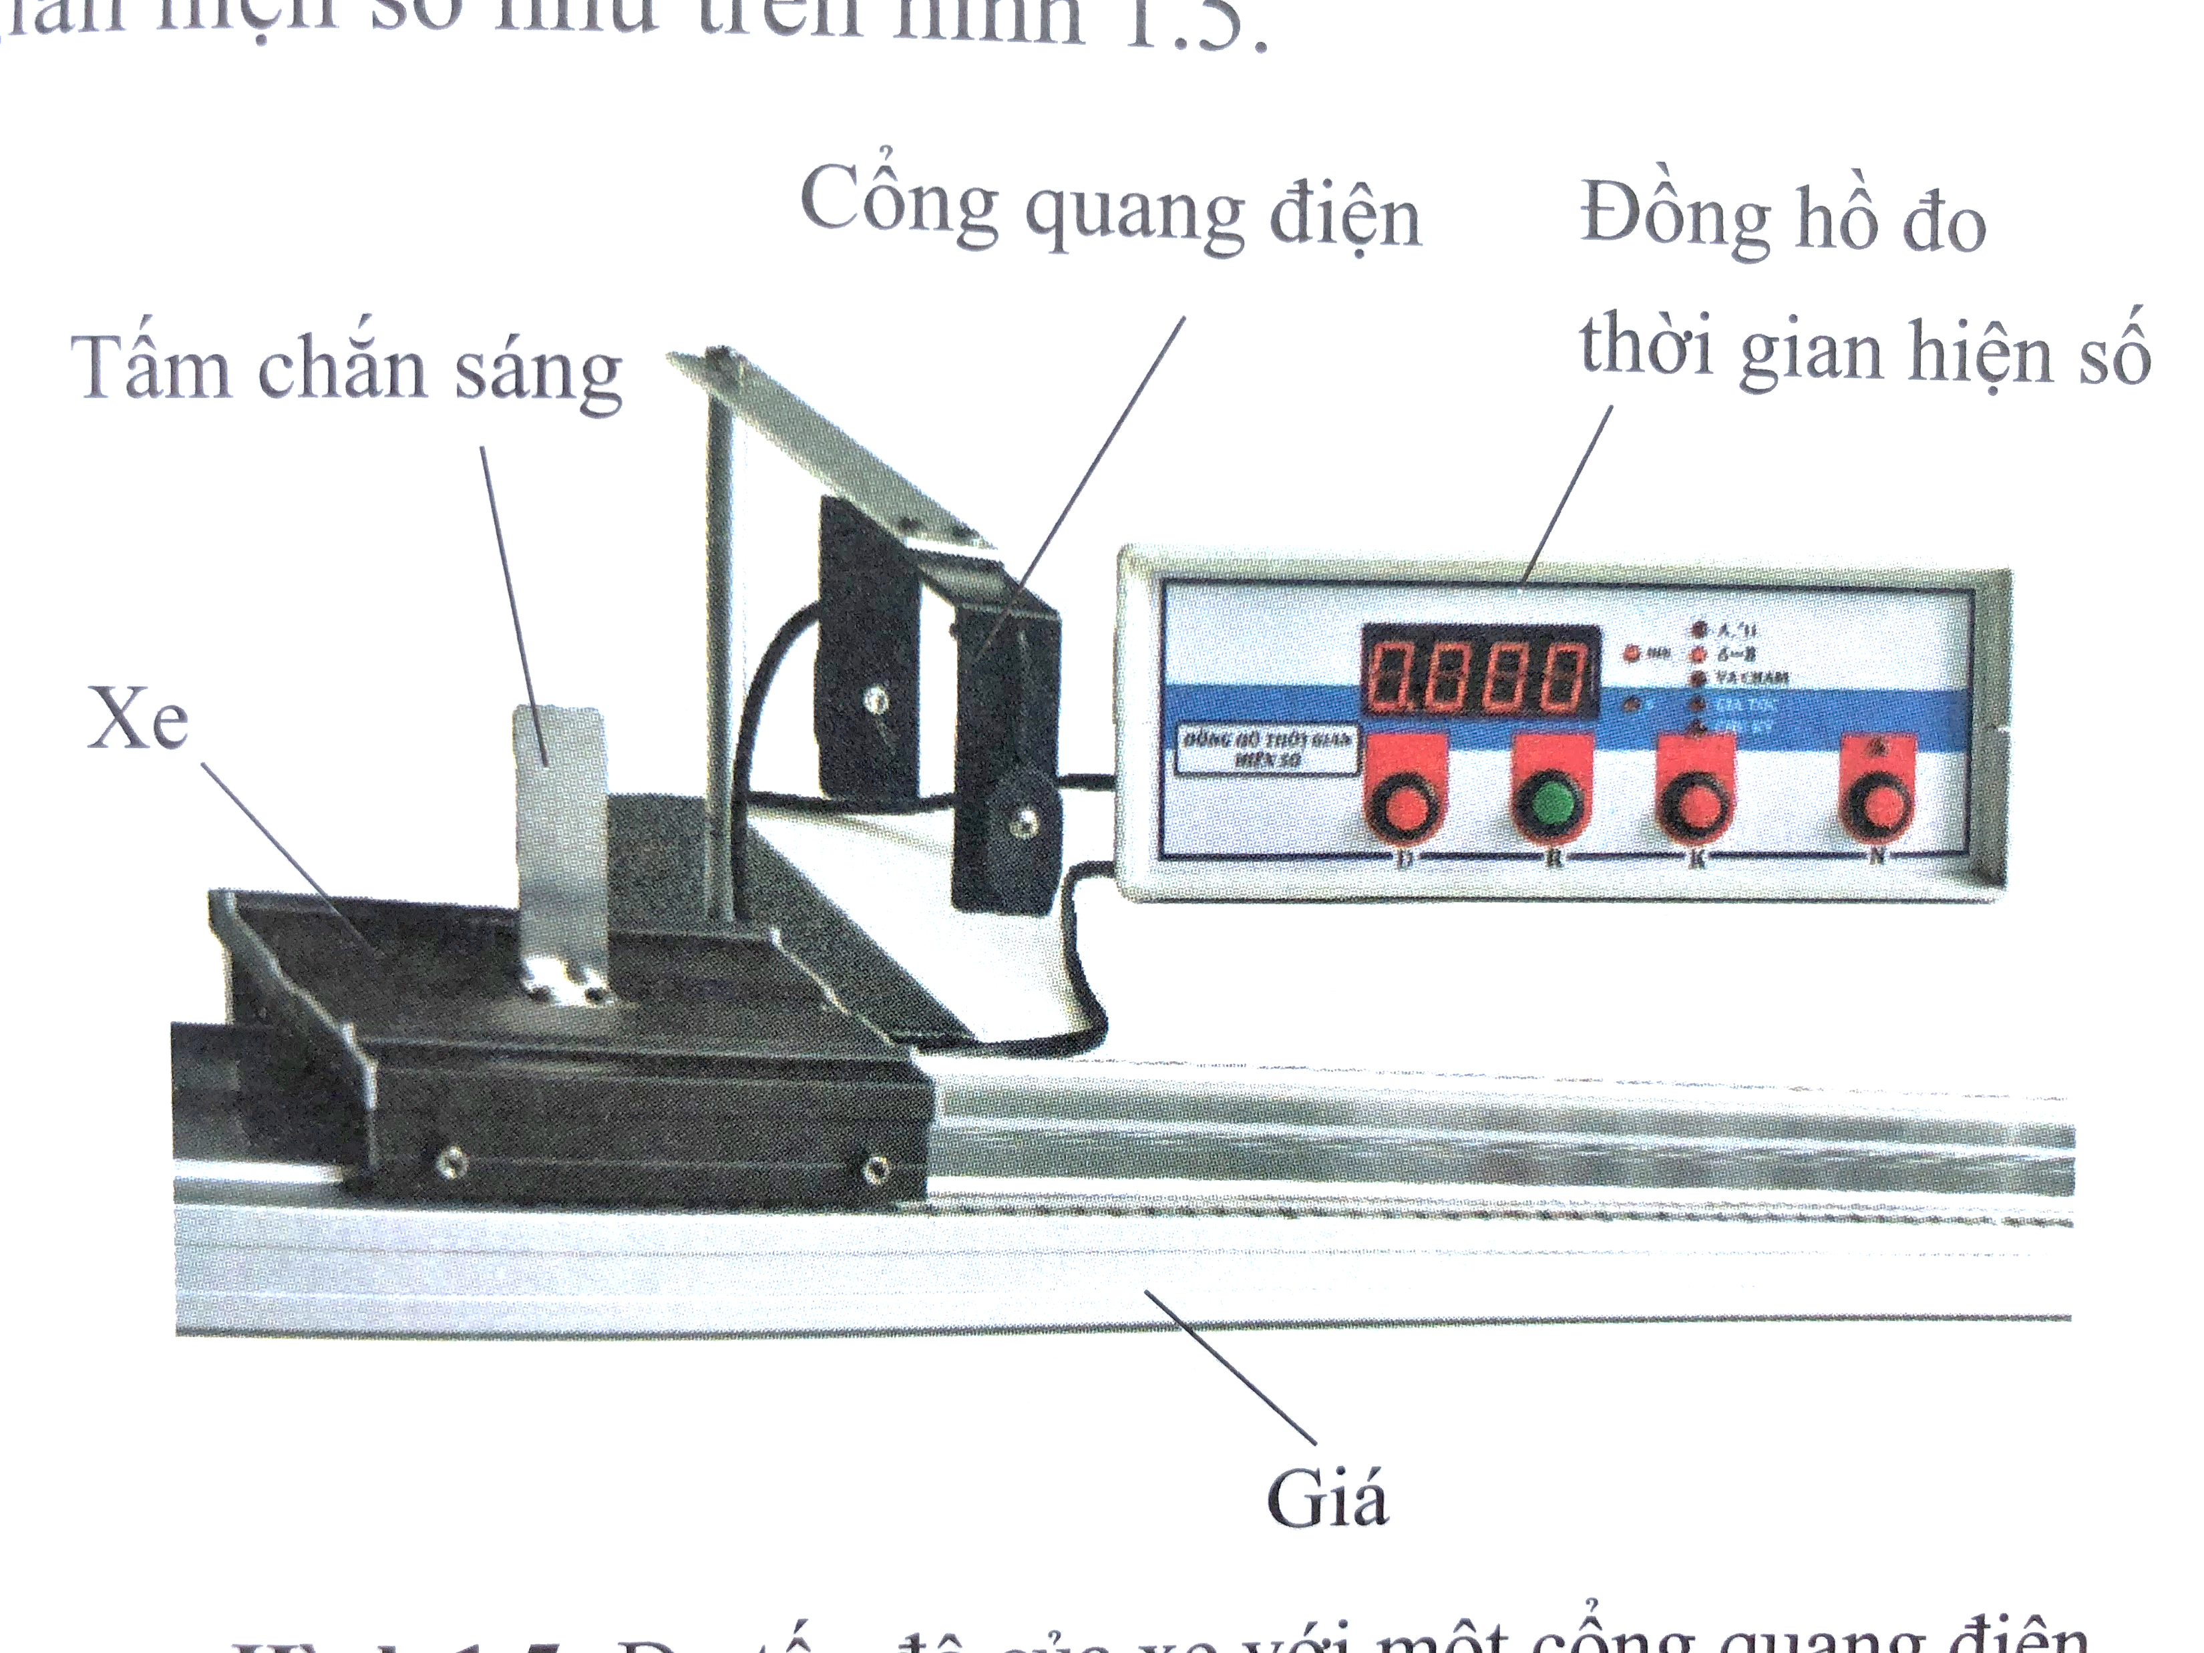
IV
Một số phương pháp đo tốc độ
2. Đo tốc độ trong phòng thực hành
Có thể vận dụng các cách đo sau để đo tốc độ của những chuyển động trong phòng thực hành như chuyển động trên đệm khí hay rơi tự do.
*Dùng cổng quang điện và đồng hồ đo thời gian hiện số
Đo tốc độ của xe với một cổng quang điện
Khi tấm chắn sáng bắt đầu chắn chùm tia sáng ở cổng quang điện thì đồng hồ bắt đầu đo thời gian.
Ngay khi tấm chắn sáng này không chắn chùm tia sáng nữa thì đồng hồ ngừng đo.
Thời gian hiển thị trên đồng hồ là thời gian xe đi hết quãng đường bằng chiều rộng của tấm chắn sáng.
Từ các số liệu này tính được tốc độ của xe.

Slide 19
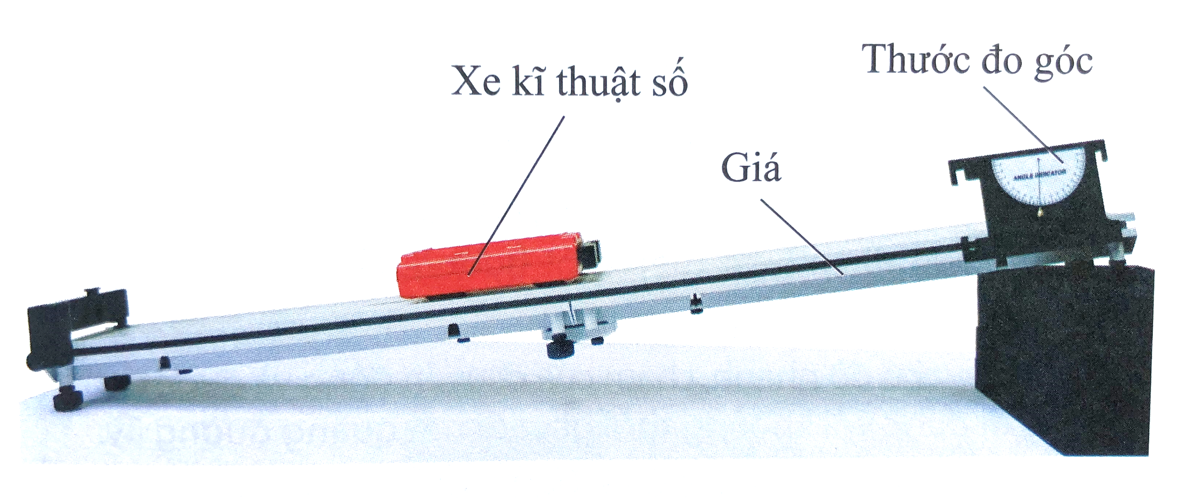
IV
Một số phương pháp đo tốc độ
2. Đo tốc độ trong phòng thực hành
Có thể vận dụng các cách đo sau để đo tốc độ của những chuyển động trong phòng thực hành như chuyển động trên đệm khí hay rơi tự do.
*Dùng xe kĩ thuật số
Trên trục của xe này có gắn bộ đo mã hoá (encoder) để đo độ dịch chuyển của xe thông qua tốc độ quay của trục bánh xe trong những khoảng thời gian bằng nhau.
Bộ đo thời gian cho phép đặt được độ dài mỗi khoảng thời gian đến 0,01 s.
Biết quãng đường xe đi trong mỗi khoảng thời gian định trước → xác định được tốc độ chuyển động của xe.

Slide 20
IV
Một số phương pháp đo tốc độ
2. Đo tốc độ trong phòng thực hành
*Thí nghiệm đo tốc độ bằng dụng cụ thực hành
Dụng cụ
Xe có tấm chắn sáng, máng đỡ, cổng quang điện, đồng hồ đo thời gian hiện số.
Tiến hành
Lắp các dụng cụ như trên hình.
+ Đặt máng đỡ nghiêng so với phương ngang để xe có thể chuyển động trên máng đỡ.
+ Cắm đầu nối dây của cổng quang điện vào ổ A của đồng hồ đo thời gian hiện số và chọn kiểu đo là A/ B.
+ Cho xe chuyển động qua cổng quang điện, ghi thời gian trên đồng hồ đo thời gian hiện số. Đó ít nhất 3 lần.
Lần đo | 1 | 2 | 3
Thời gian (s)
Kết quả
Ghi kết quả đo vào bảng số liệu (như bảng)

Slide 21
Luyện tập
Kết quả đo thời gian tấm chắn sáng (rộng 10 mm) đi qua cổng quang điện được cho ở bảng.
Lần đo | 1 | 2 | 3
Thời gian (s) | 0,101 | 0,098 | 0,102
Tính thời gian trung bình và sai số tuyệt đối trung bình của phép đo.

Slide 22
Kiến thức, kĩ năng cốt lõi
Độ dịch chuyển là khoảng cách mà vật di chuyển theo một hướng xác định, độ dịch chuyển là một đại lượng vectơ.
Tốc độ trung bình là đại lượng đặc trưng cho độ nhanh, chậm của chuyển động và được tính bằng quãng đường/thời gian.
Vận tốc được xác định bằng độ dịch chuyển/khoảng thời gian, vận tốc là một đại lượng vectơ.
$$\vec{V}=\frac{\vec{Δd}}{Δt}$$
Công thức tính vận tốc:

